Slide 1

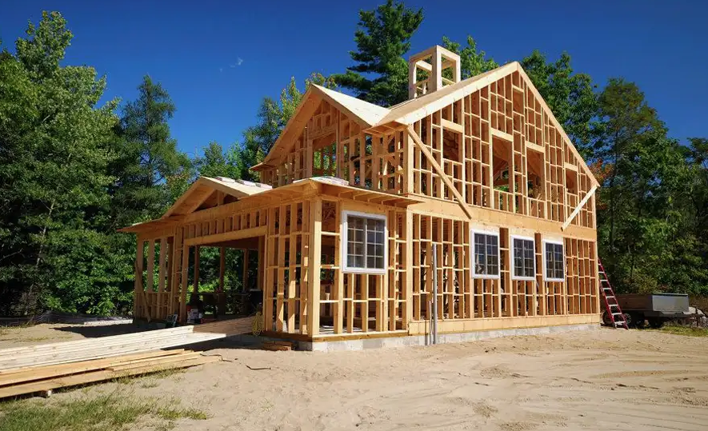
Introdução ao Sistema Wood Frame e o Mercado

Slide 2

PERGUNTA:
TODA CASA DE MADEIRA É WOOD FRAME?

Slide 3
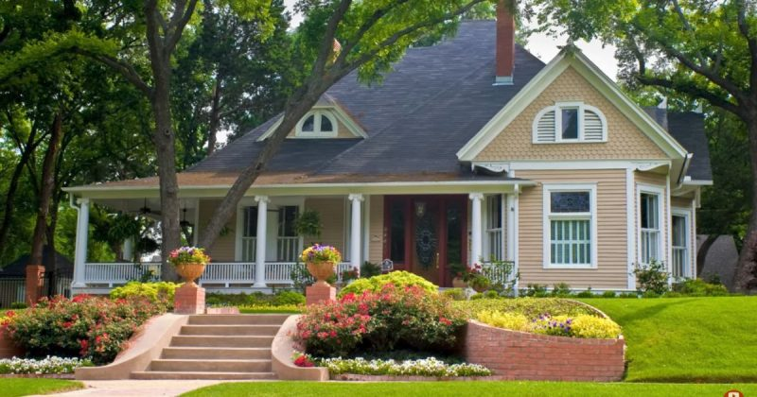
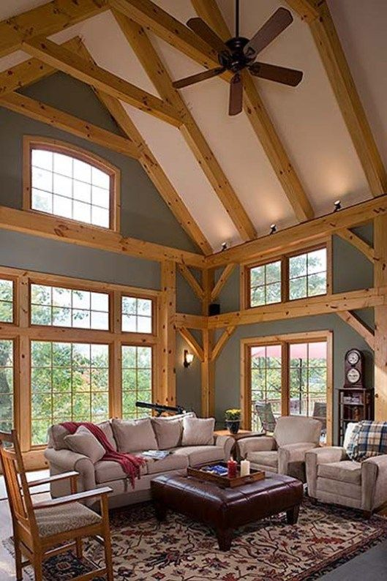
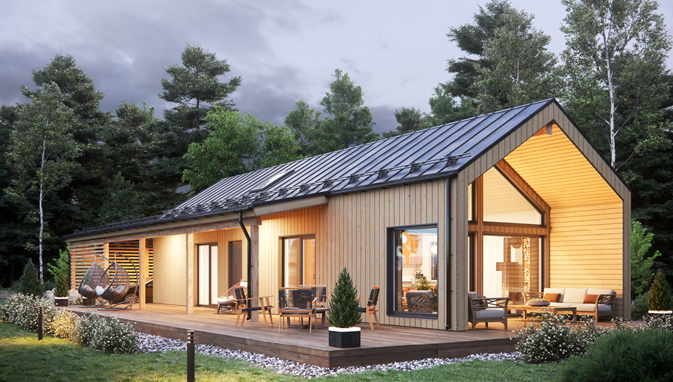
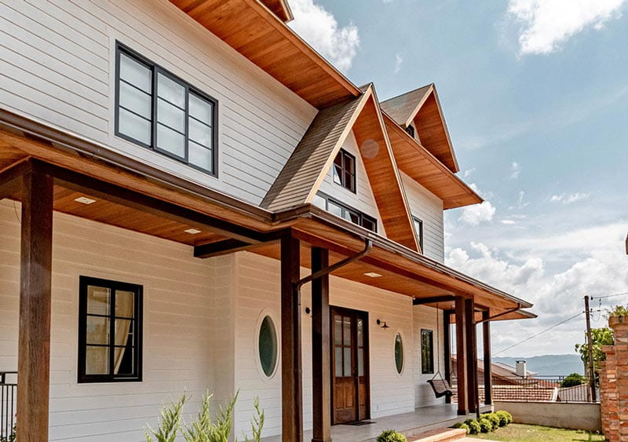

Slide 4
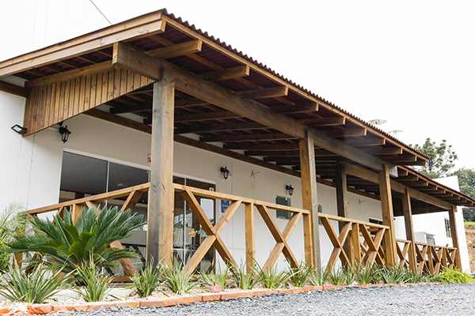
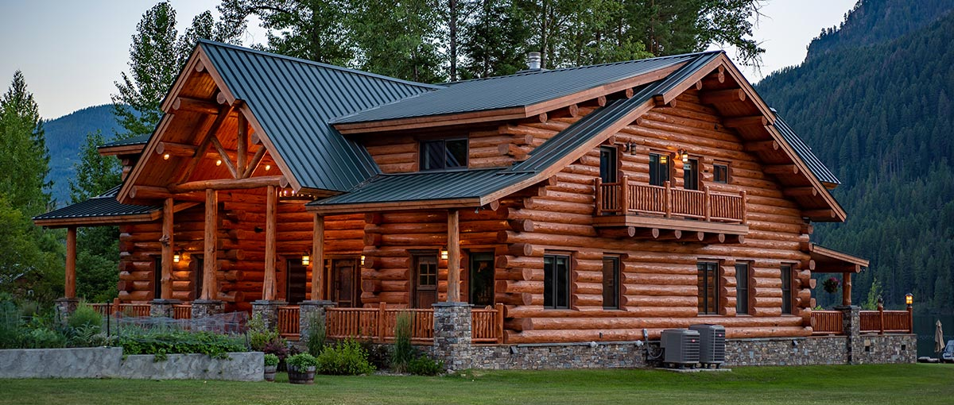
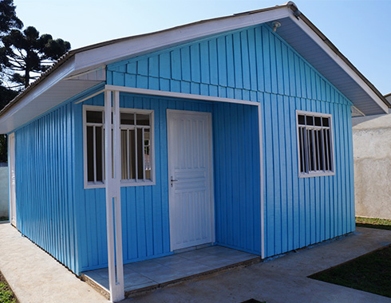
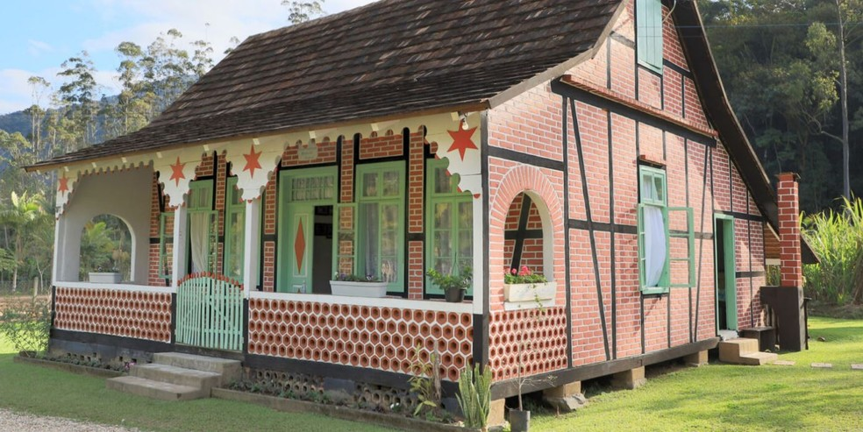

Slide 5
Tipos de Sistemas Construtivos em Madeira
📌 Principais métodos utilizados no Brasil:
✅ Wood Frame Plataforma (mais usado atualmente)
✅ Wood Frame Balão
✅ Wood Frame Misto
✅ Wood Frame Modular
✅ Log-Home e Enxaimel
✅ CLT (Cross Laminated Timber)
✅ Pilar-Viga e Tábua e Mata-Junta
Sistemas Construtivos Industrializados
(Entramado Leve)

Slide 6
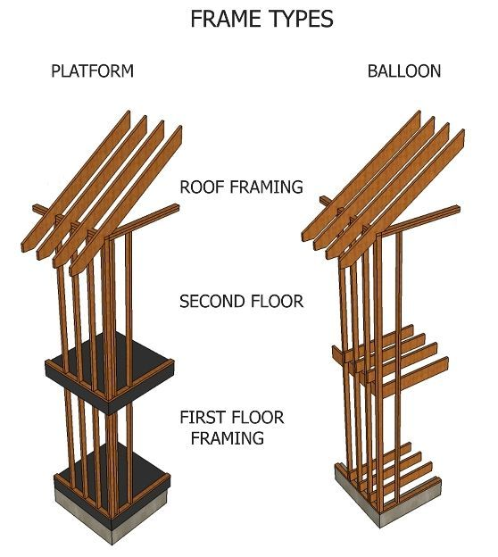
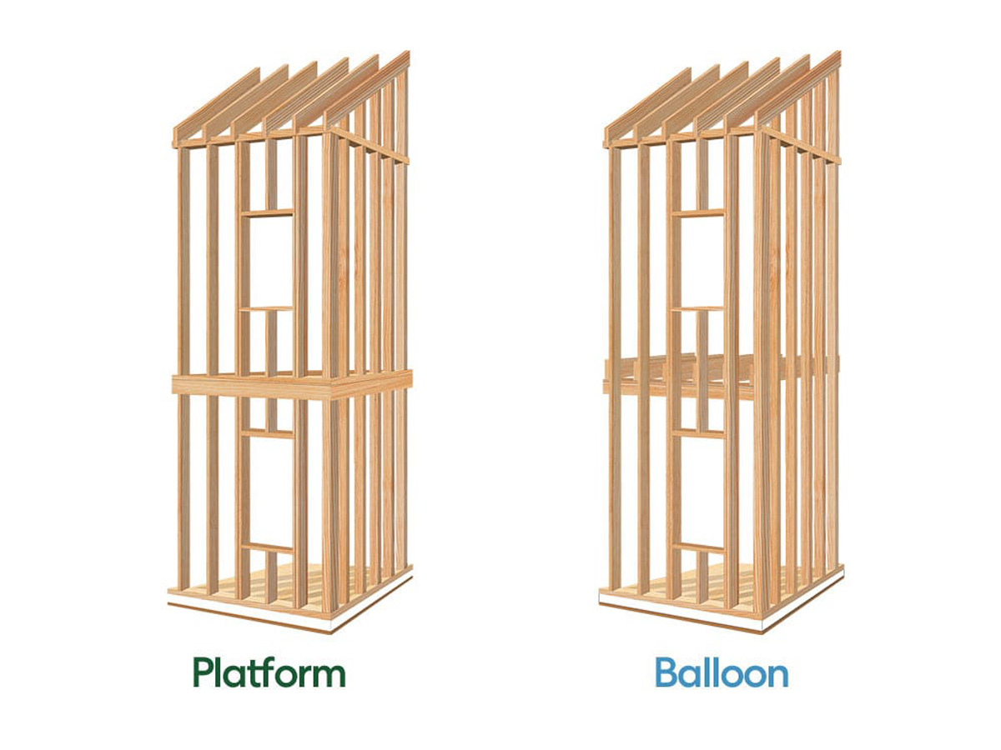
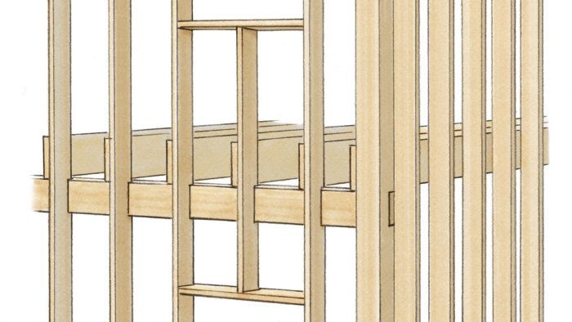

Slide 7
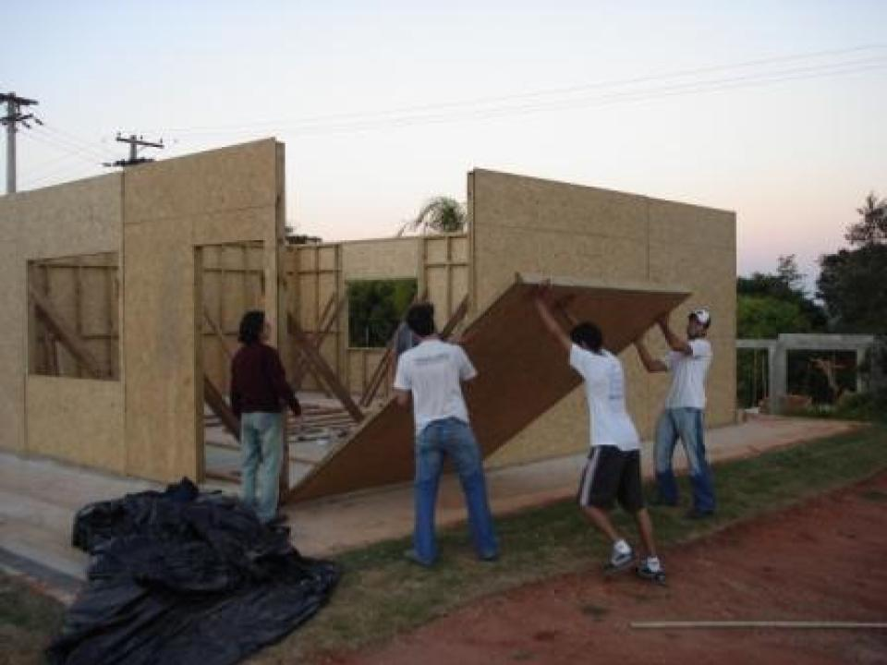
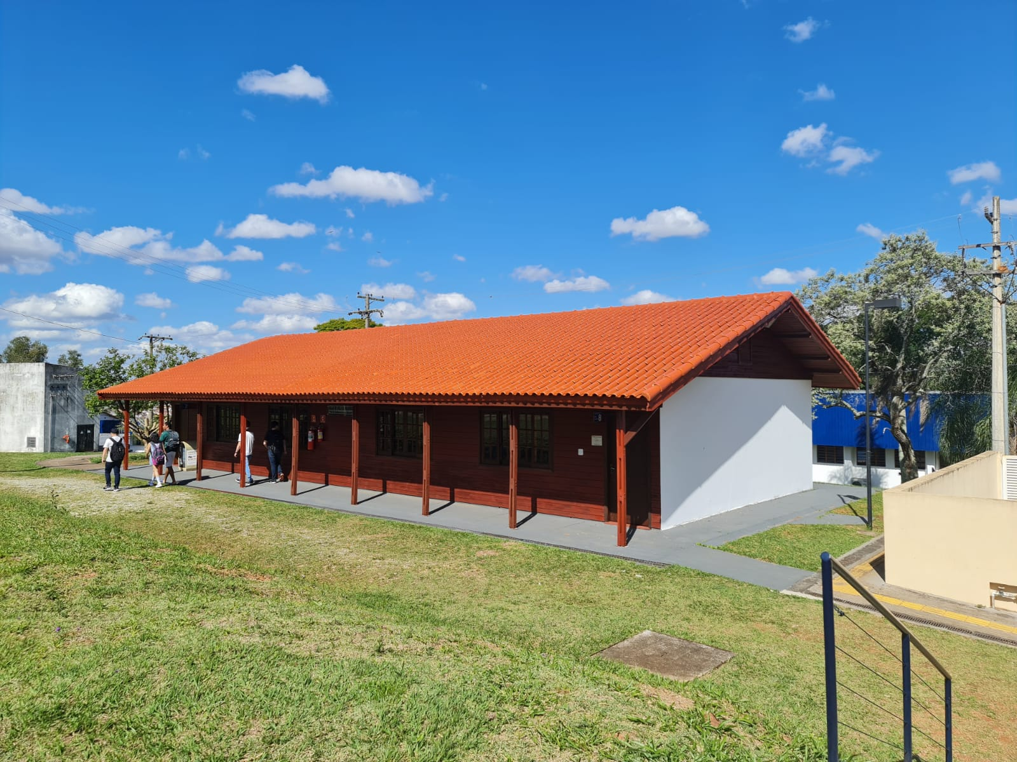
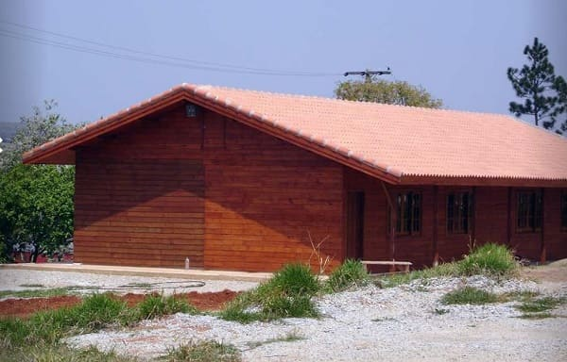

Slide 8
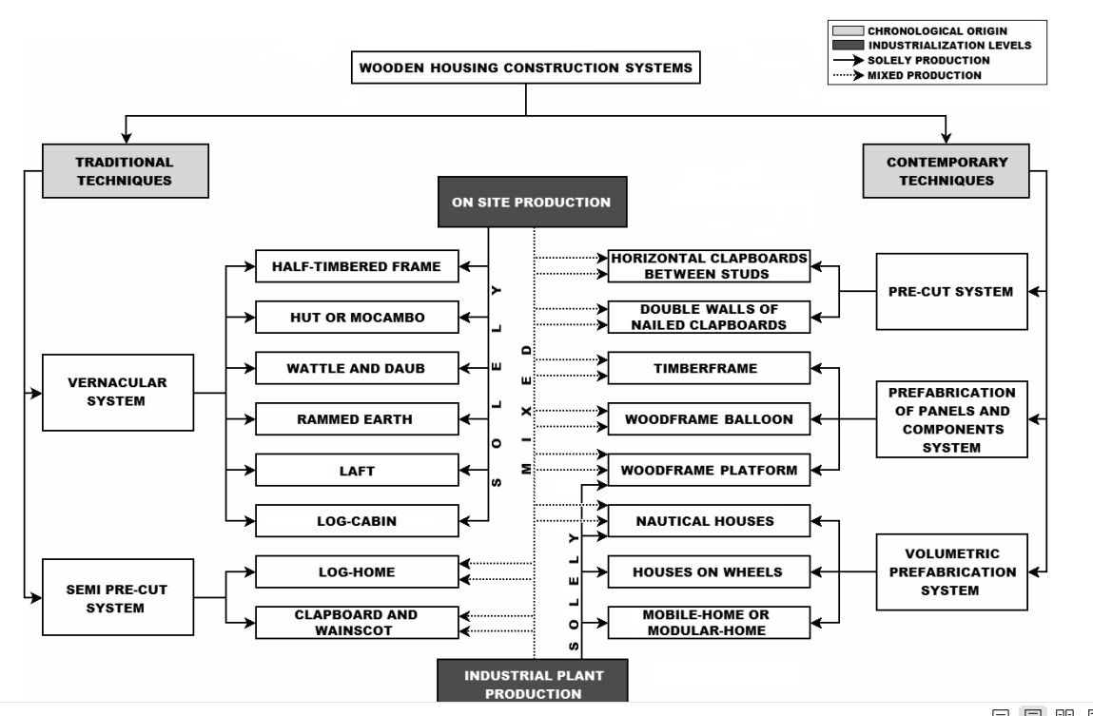
De Araujo et al, 2016.

Slide 9
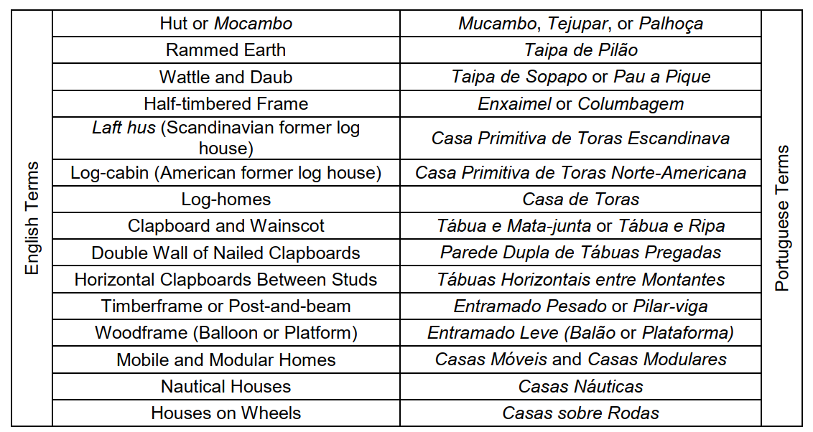
De Araujo et al, 2016.

Slide 10

Sistema Wood Frame
🛠 Origens (Séc. XIX - EUA/Canadá) – Após revolução industrial – modernização das serrarias
🔹 Criado para construções rápidas e eficientes - resposta à necessidade de construir de maneira mais rápida e econômica.
🔹 Abundância de madeira facilitou sua popularização → pinus, abeto e cedro
Wood Frame no Brasil:
🔹 Introdução recente, com destaque para as regiões Sul e Sudeste.
🔹 Crescente adoção devido ao interesse em construções sustentáveis.

Slide 11

Sistema Wood Frame no Brasil
🛠 Wood Frame no Brasil – Expansão e desafios
🔹 Início no século XXI – Alternativa moderna e sustentável à alvenaria tradicional.
🔹 Crescimento nas regiões Sul e Sudeste – Maior aceitação devido à cultura construtiva e disponibilidade de madeira de reflorestamento.
🔹 Vantagens – Construção rápida, menor desperdício de material e maior eficiência energética.
🔹 Desafios – Falta de mão de obra qualificada e normas ainda em desenvolvimento.
→ pinus autoclavado (ABNT 16936: 2023)

Slide 12
PERGUNTA:
Quantos pavimentos posso construir com Wood Frame?

Slide 13
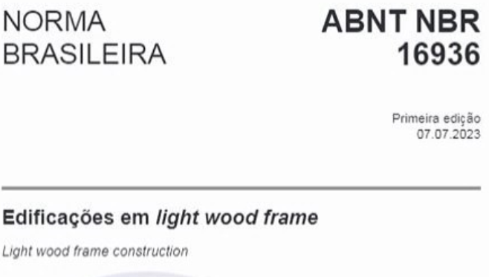
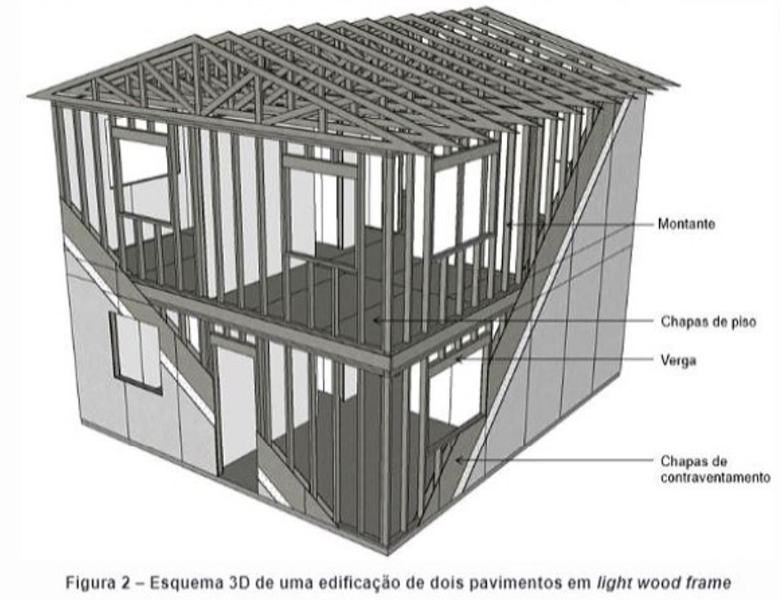
2 Andares: para a maioria das construções residenciais e comerciais.
* 3 Andares: Possível com análise estrutural detalhada e reforços adequados. (ABNT 7190:2022)

Slide 14
🛠 O que é Wood Frame? – Sistema construtivo normatizado
🔹 Sistema construtivo leve em painéis de madeira – Utiliza montantes e travessas de madeira, painéis estruturais (como OSB) e isolamento térmico/acústico.
🔹 Composição – Estruturas formadas por montantes e travessas de madeira, painéis de fechamento (OSB, drywall, cimentício) e isolamento térmico/acústico.
🔹 Industrialização e Precisão – Elementos pré-fabricados garantem controle de qualidade e redução de desperdício.
🔹 Sustentabilidade e Eficiência – Construção seca, rápida e com alta eficiência energética.
🔹 Amplamente utilizado – Aplicação consolidada em países como EUA, Canadá e crescente adoção no Brasil.

Slide 15

FSC (Forest Stewardship Council)
Certificação globalmente reconhecida que garante madeira de florestas manejadas de forma responsável e sustentável.
O Brasil é um dos maiores produtores de madeira certificada pelo FSC, com grande destaque para os estados da Amazônia e outras regiões produtoras de madeira.
A certificação FSC no Brasil assegura que a madeira é extraída de florestas geridas de forma responsável, respeitando os ecossistemas e as comunidades locais.
Critérios:
Conservação da biodiversidade
Respeito aos direitos dos trabalhadores e das comunidades locais
Proteção de ecossistemas e recursos naturais
Melhoria no manejo florestal e regeneração das florestas
Importância: Assegura que a madeira não causou danos ao meio ambiente e que há renovação das florestas.
Exemplo de selo: Garantia de rastreabilidade e proveniência de fontes bem gerenciadas.

Slide 16
FSC (Forest Stewardship Council)
A certificação FSC é vital para a indústria de Wood Frame, pois fortalece o compromisso com a sustentabilidade, oferece rastreabilidade e garante que os projetos estejam alinhados com as normas ambientais globais. Ela ajuda a promover a responsabilidade ecológica na construção civil, tornando o Wood Frame uma escolha ainda mais atrativa e confiável.

Slide 17
Comparação da Eficiência Energética
Sistema | Eficiência Energética
Wood Frame | Excelente isolante térmico: A madeira mantém a temperatura interna estável. Redução do consumo de energia: Menos necessidade de aquecimento e refrigeração. Desempenho em climas variados: Conforto térmico em diferentes condições climáticas.
Steel Frame | Menor capacidade de isolamento: O aço conduz calor, resultando em maior necessidade de sistemas de climatização. Requer mais isolamento adicional: Geralmente, é necessário incluir camadas extras de isolamento para melhorar o conforto térmico.
Alvenaria | Boa capacidade de armazenamento térmico: Armazena calor durante o dia e libera à noite, mas com menor desempenho que o Wood Frame. Maior consumo energético: Necessita de mais energia para aquecimento e resfriamento devido à sua baixa capacidade de isolamento.

Slide 18
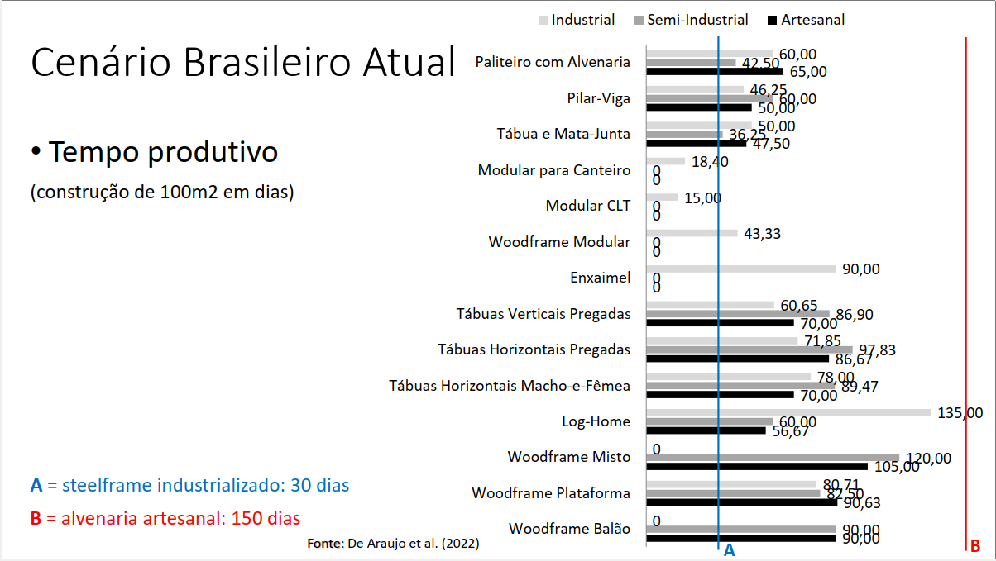

Slide 19
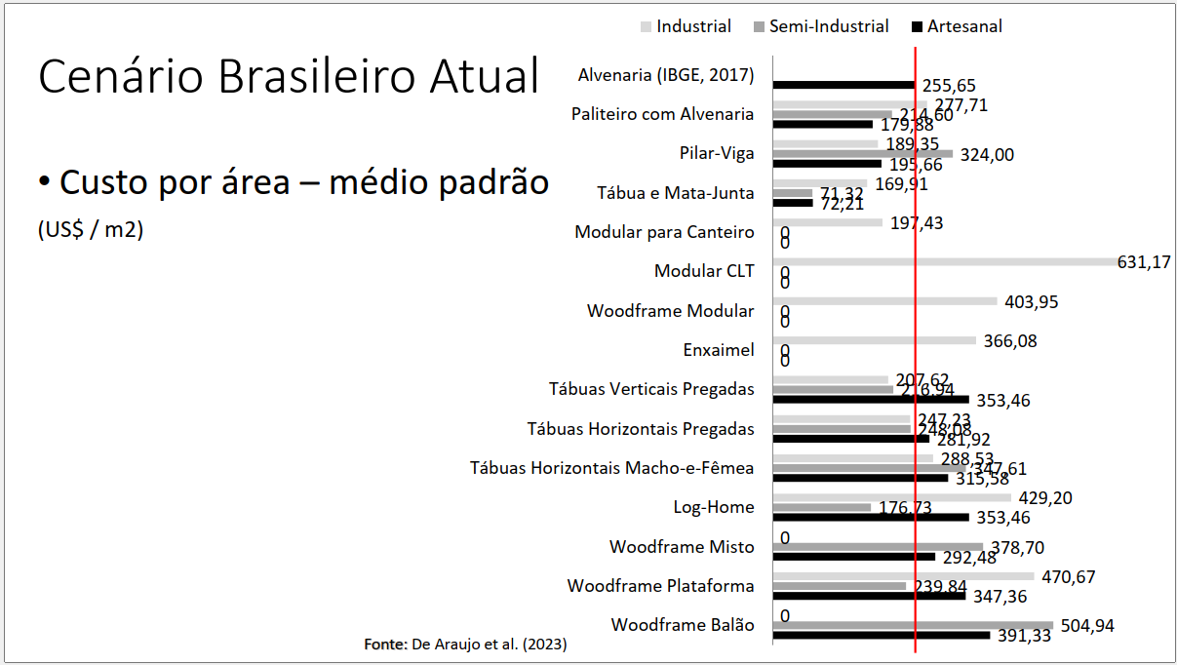

Slide 20
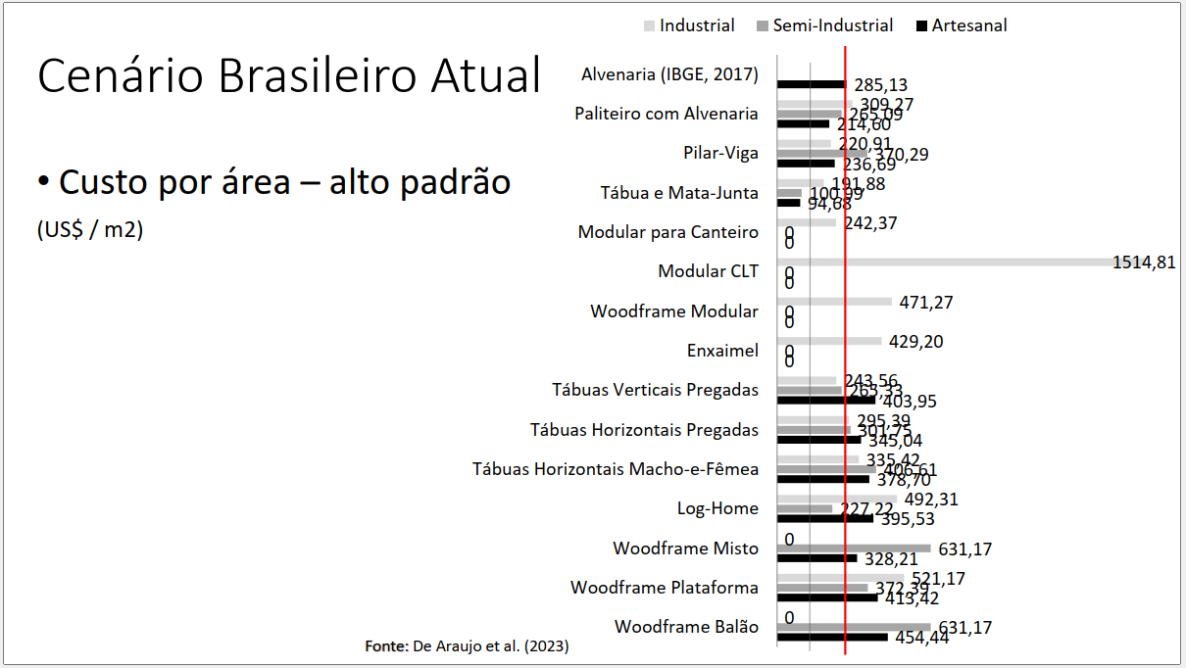
Oportunidades no mercado de construção leve

Slide 21
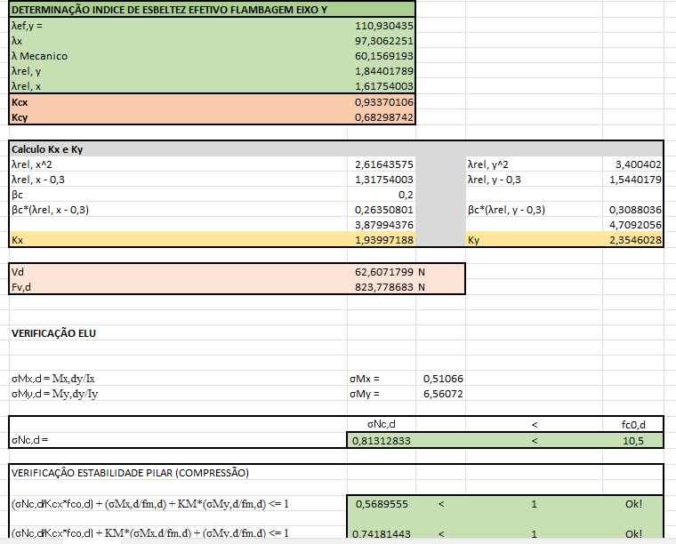
BRINDE (PRÓXIMA AULA)
TABELA DIMENSIONAMENTO PILARES SOLIDARIZADOS CONTINUAMENTE (SANDUICHE)

